Slide 1
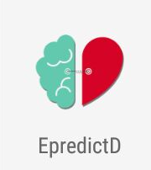
Organización Trabajo de Campo

Slide 2
Programa de prevención depresión
PREVENCIÓN DE LA DEPRESIÓN
epredictD
Paciente
Aplicativo e-predictD
Médico/a de familia
Decision support system
(DSS)
  Paciente y médico/a acceden e interactúan con el aplicativo
AYUDA AL
PACIENTE
Toma de decisiones sobre actividad de prevención de depresión
MÉDICO/A
Decisiones clínicas
Notes:
El programa de prevención de la depresión e-predictD se basa en una relación triangular entre el/la paciente, el/la médico/a de familia y el aplicativo e-predictD. Por tal motivo, tanto el/la paciente como el/la médico de familia tienen acceso al aplicativo e-predictD e interactúan con éste último. El aplicativo e-predictD no sólo ayudará al/la paciente a tomar decisiones sobre su actividad de prevención de la depresión, sino que también lo hará para las decisiones que tiene tomar al respecto el/la médico/a de familia. Es decir, e-predictD es un Sistema de Apoyo a la Toma de Decisiones tanto para pacientes como para médicos/as.

Slide 3
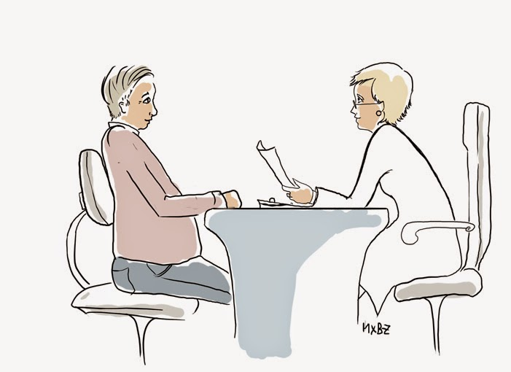
Programa de prevención depresión
Proceso de reclutamiento
MÉDICO/A
Consulta habitual
Notes:
Los/as médicos/as de familia tendrán que realizar obligatoriamente una única visita cara a cara con los/as pacientes cuando éstos/as hayan cumplimentado los cuestionarios y hayan recibido por parte del e-predictD el ‘Informe de Riesgo’ y una primera propuesta de ‘Plan Personalizado de Prevención (PPP)’. El/la médico/a de familia deberá realizar dos grabaciones de las entrevistas a dos pacientes (los que él/ella estime oportunos); por tanto, se solicitará a dos pacientes un nuevo consentimiento informado para la grabación de la visita (ANEXO VIII). Esta grabación se hará en audio en o en vídeo para aquellos médicos/as de familia participantes que puedan y quieran hacerlo.
Los objetivos de esta visita médico/a-paciente son:
1.- Construir una buena relación médico/a-paciente inicial “centrada” en el/la paciente.
2.- Detectar las dificultades de los/as pacientes para entender y seguir la intervención e-predictD.
3.- Ayudar a los/as pacientes a entender el informe preliminar generado por el sistema.
4.- Clarificar los roles y expectativas de ambos, el/la médico/a de familia como facilitador/a, el/la paciente como principal protagonista (activado/a y empoderado/a), y el sistema de comunicación entre ambos en el e-predictD.
5.- Motivar, activar y empoderar al paciente para prevenir la depresión.
6.- Ayudar a los/as pacientes a preparar su PPP.
7.- Motivar a los/as pacientes a cumplir el protocolo de la intervención e-predictD.
2.4.1.- Procedimiento visita con médico/a de familia
El procedimiento será el siguiente, los/as médicos/as de familia podrán consultar la web e-predictD, y allí podrán seguir a sus 10 pacientes a medida que vayan cumplimentando etapas en su programa de prevención e-predictD. Los/as MF recibirán un aviso mediante e-mail a modo de alerta. Este e-mail lo recibirán cuando sus pacientes completen el cuestionario T0. En la web e-predictD podrán consultar el listado de los/as pacientes incluidos, la etapa en la que están, el informe de riesgo y los módulos recomendados en su PPP (App instalada, cuestionario T0, módulos recomendados, cuestionario T3, cuestionario T6, cuestionario T9, cuestionario T12).
En este punto, ya se puede realizar la única visita obligatoria médico/a-paciente. Antes de la misma, los/as MF podrán disponer del informe preliminar que genera el sistema para el/la paciente. Por lo que deberá emplear unos minutos para tratar de relacionar los datos de este informe con los datos clínicos de los/as pacientes.
Por ejemplo, cuando un/a médico/a reciba un e-mail donde se informe de que un/a paciente ha cumplimentado los cuestionarios de T0, podrá acceder a la web e-predictD y consultar tanto el informe de riesgo de su paciente como los módulos recomendados en su PPP. El/la MF podrá ver la misma información que estará disponible para el/la paciente pero, además, tendrá acceso a la columna específica de información exclusiva para el/la médico/a: “¿qué puedo hacer como médico/a de familia?”. Esta columna facilitará información que le ayudará a tomar decisiones y preparar la entrevista cara a cara médico/a-paciente que tendrá lugar después.
Una vez que la entrevista se haya llevado a cabo, el/la MF deberá validar el PPP eligiendo al menos uno de los módulos recomendados por e-predictD y, además, tendrá la opción de recomendar o añadir, según lo estime oportuno, algún otro módulo que el PPP no hubiera contemplado. Es importante señalar que el/la médico/a ya no tendrá más visitas cara a cara con el/la paciente.
Cuando el/la MF valide el PPP, los/as pacientes recibirán un aviso en su App e-predictD que notifique que ya pueden empezar a trabajar con el/los módulo/s que se le hayan recomendado tanto por parte del/la MF como por parte de la App.
En las siguientes evaluaciones, que serán cada tres meses a lo largo de un año, los/as MF podrán tener acceso al informe de riesgo del/la paciente y a su propuesta de PPP. Es importante volver a señalar que, en este punto, el/la médico/a ya no tendrá más visitas cara a cara con el/la paciente ni el tiempo T3-T6-T9-T12, y por tanto el/la paciente podrá seguir trabajando los siguientes meses sin necesidad de esperar el consejo o validación de su MF.
2.5.- Grupo B- intervención psicoeducativa
Los/as pacientes asignados al grupo B (grupo control) continuarán recibiendo los cuidados habituales por parte de sus MF y además la App y la web e-predictD versión B tendrá la misma apariencia que la versión A. Los/as pacientes serán evaluados trimestralmente del mismo modo que los/as pacientes asignados a la intervención e-predictD versión A. También recibirán notificaciones, recordatorios y mensajes periódicos a lo largo del ensayo. Los mensajes semanales consistirán en breves consejos psicoeducativos sobre cuidados de salud en general, tanto psicológicos como físicos. En la intervención dirigida a los/as pacientes de este grupo no habrá personalización, información sobre el nivel de riesgo, factores de riesgo y recursos internos-externos. Tampoco habrá visita inicial con sus MF, PPP ni planes personalizados de monitorización.

Slide 4
MÉDIC@/PACIENTE
Le quería comentar que estoy participando en un estudio a nivel nacional para prevenir la depresión a través de un programa informático que se puede usar con su móvil o con el ordenador de su casa. Su colaboración es muy importante y por ello me gustaría invitarle a participar en este estudio. Cuantas más personas voluntarias participen, mejor podremos ayudar a la gente a encontrarse mejor y más válidos serán los resultados de esta investigación.
En el caso de que desee participar, en la consulta 2 hay un entrevistador que le puede informar con más detalle sobre el estudio y pasarle un breve cuestionario que no le llevará más de 6 minutos. ¿Le gustaría colaborar con nosotras e ir a informarse?
Comprobación criterios de inclusión/exclusión
Notes:
El reclutamiento de pacientes se realizará por parte de los/as MF en sus consultas de los centros de salud. Del total de los/as pacientes de cada MF participante, se seleccionará una muestra de 10 pacientes entre los/as que acudan a consulta. La selección de los/as pacientes se hará mediante muestreo consecutivo. Es decir, todos/as los/as pacientes serán candidatos/as. Cada mañana el/la MF consultará la historia clínica para revisar el listado de pacientes.
El flujo promedio del reclutamiento esperado para conseguir 10 pacientes por médico/a sería el siguiente
Si el/la paciente cumple los requisitos de inclusión en el estudio (tabla 4), el/la MF le informará sobre el estudio y le indicará que en la sala de espera se encuentra el/la entrevistador/a para explicarle los objetivos del mismo y pedirle su consentimiento firmado para participar en el estudio. Posteriormente, si el/la paciente da su consentimiento, el/la entrevistador/a le realizará la entrevista de cribado. En el caso en el que el/la paciente rechace participar en el estudio, se deberá cumplimentar la fecha de nacimiento y el sexo.
Informarán e invitarán a los/as pacientes siguiendo esta explicación:
“Le quería comentar que estoy participando en un estudio a nivel nacional para prevenir la depresión a través de un programa informático que se puede usar con su móvil o con el ordenador de su casa. Se trata de un estudio que ha financiado el Fondo de Investigaciones Socio-Sanitarias del Instituto de Salud Carlos III del Ministerio de Economía y Competitividad. Su colaboración es muy importante y por ello me gustaría invitarle a participar en este estudio. Cuantas más personas voluntarias participen, mejor podremos ayudar a la gente a encontrarse mejor y más válidos serán los resultados de esta investigación.
En el caso de que desee participar, en la consulta X hay un/a entrevistador/a que le puede informar con más detalle sobre el estudio y pasarle un breve cuestionario que no le llevará más de 6 minutos. ¿Le gustaría colaborar con nosotros/as e ir a informarse?”

Slide 5

Programa de prevención depresión
Proceso de reclutamiento
MÉDICO/A
Consulta habitual
SI → CANDIDATO/A
ENTREVISTADOR/A
Cribado
NO
↓
DESCARTADO/A
Notes:
Los/as médicos/as de familia tendrán que realizar obligatoriamente una única visita cara a cara con los/as pacientes cuando éstos/as hayan cumplimentado los cuestionarios y hayan recibido por parte del e-predictD el ‘Informe de Riesgo’ y una primera propuesta de ‘Plan Personalizado de Prevención (PPP)’. El/la médico/a de familia deberá realizar dos grabaciones de las entrevistas a dos pacientes (los que él/ella estime oportunos); por tanto, se solicitará a dos pacientes un nuevo consentimiento informado para la grabación de la visita (ANEXO VIII). Esta grabación se hará en audio en o en vídeo para aquellos médicos/as de familia participantes que puedan y quieran hacerlo.
Los objetivos de esta visita médico/a-paciente son:
1.- Construir una buena relación médico/a-paciente inicial “centrada” en el/la paciente.
2.- Detectar las dificultades de los/as pacientes para entender y seguir la intervención e-predictD.
3.- Ayudar a los/as pacientes a entender el informe preliminar generado por el sistema.
4.- Clarificar los roles y expectativas de ambos, el/la médico/a de familia como facilitador/a, el/la paciente como principal protagonista (activado/a y empoderado/a), y el sistema de comunicación entre ambos en el e-predictD.
5.- Motivar, activar y empoderar al paciente para prevenir la depresión.
6.- Ayudar a los/as pacientes a preparar su PPP.
7.- Motivar a los/as pacientes a cumplir el protocolo de la intervención e-predictD.
2.4.1.- Procedimiento visita con médico/a de familia
El procedimiento será el siguiente, los/as médicos/as de familia podrán consultar la web e-predictD, y allí podrán seguir a sus 10 pacientes a medida que vayan cumplimentando etapas en su programa de prevención e-predictD. Los/as MF recibirán un aviso mediante e-mail a modo de alerta. Este e-mail lo recibirán cuando sus pacientes completen el cuestionario T0. En la web e-predictD podrán consultar el listado de los/as pacientes incluidos, la etapa en la que están, el informe de riesgo y los módulos recomendados en su PPP (App instalada, cuestionario T0, módulos recomendados, cuestionario T3, cuestionario T6, cuestionario T9, cuestionario T12).
En este punto, ya se puede realizar la única visita obligatoria médico/a-paciente. Antes de la misma, los/as MF podrán disponer del informe preliminar que genera el sistema para el/la paciente. Por lo que deberá emplear unos minutos para tratar de relacionar los datos de este informe con los datos clínicos de los/as pacientes.
Por ejemplo, cuando un/a médico/a reciba un e-mail donde se informe de que un/a paciente ha cumplimentado los cuestionarios de T0, podrá acceder a la web e-predictD y consultar tanto el informe de riesgo de su paciente como los módulos recomendados en su PPP. El/la MF podrá ver la misma información que estará disponible para el/la paciente pero, además, tendrá acceso a la columna específica de información exclusiva para el/la médico/a: “¿qué puedo hacer como médico/a de familia?”. Esta columna facilitará información que le ayudará a tomar decisiones y preparar la entrevista cara a cara médico/a-paciente que tendrá lugar después.
Una vez que la entrevista se haya llevado a cabo, el/la MF deberá validar el PPP eligiendo al menos uno de los módulos recomendados por e-predictD y, además, tendrá la opción de recomendar o añadir, según lo estime oportuno, algún otro módulo que el PPP no hubiera contemplado. Es importante señalar que el/la médico/a ya no tendrá más visitas cara a cara con el/la paciente.
Cuando el/la MF valide el PPP, los/as pacientes recibirán un aviso en su App e-predictD que notifique que ya pueden empezar a trabajar con el/los módulo/s que se le hayan recomendado tanto por parte del/la MF como por parte de la App.
En las siguientes evaluaciones, que serán cada tres meses a lo largo de un año, los/as MF podrán tener acceso al informe de riesgo del/la paciente y a su propuesta de PPP. Es importante volver a señalar que, en este punto, el/la médico/a ya no tendrá más visitas cara a cara con el/la paciente ni el tiempo T3-T6-T9-T12, y por tanto el/la paciente podrá seguir trabajando los siguientes meses sin necesidad de esperar el consejo o validación de su MF.
2.5.- Grupo B- intervención psicoeducativa
Los/as pacientes asignados al grupo B (grupo control) continuarán recibiendo los cuidados habituales por parte de sus MF y además la App y la web e-predictD versión B tendrá la misma apariencia que la versión A. Los/as pacientes serán evaluados trimestralmente del mismo modo que los/as pacientes asignados a la intervención e-predictD versión A. También recibirán notificaciones, recordatorios y mensajes periódicos a lo largo del ensayo. Los mensajes semanales consistirán en breves consejos psicoeducativos sobre cuidados de salud en general, tanto psicológicos como físicos. En la intervención dirigida a los/as pacientes de este grupo no habrá personalización, información sobre el nivel de riesgo, factores de riesgo y recursos internos-externos. Tampoco habrá visita inicial con sus MF, PPP ni planes personalizados de monitorización.

Slide 6
Ensayo principal
Nuevo Candidato/a
Información Personal
PHQ-9
Con depresión
Sin depresión
Candidato/a
Descartado/a
PredictD
< 10%
≥10%
Candidato/a
Descartado/a
PACIENTE

Slide 7
Programa de prevención depresión
Proceso de reclutamiento
MÉDICO/A
Consulta habitual
SI → CANDIDATO/A
ENTREVISTADOR/A
Cribado
VISITA MÉDICO/A
Entrevista semiestructurada de 15 minutos
Validación PPP
SI → PACIENTE
NO
↓
DESCARTADO/A
Notes:
Los/as médicos/as de familia tendrán que realizar obligatoriamente una única visita cara a cara con los/as pacientes cuando éstos/as hayan cumplimentado los cuestionarios y hayan recibido por parte del e-predictD el ‘Informe de Riesgo’ y una primera propuesta de ‘Plan Personalizado de Prevención (PPP)’. El/la médico/a de familia deberá realizar dos grabaciones de las entrevistas a dos pacientes (los que él/ella estime oportunos); por tanto, se solicitará a dos pacientes un nuevo consentimiento informado para la grabación de la visita (ANEXO VIII). Esta grabación se hará en audio en o en vídeo para aquellos médicos/as de familia participantes que puedan y quieran hacerlo.
Los objetivos de esta visita médico/a-paciente son:
1.- Construir una buena relación médico/a-paciente inicial “centrada” en el/la paciente.
2.- Detectar las dificultades de los/as pacientes para entender y seguir la intervención e-predictD.
3.- Ayudar a los/as pacientes a entender el informe preliminar generado por el sistema.
4.- Clarificar los roles y expectativas de ambos, el/la médico/a de familia como facilitador/a, el/la paciente como principal protagonista (activado/a y empoderado/a), y el sistema de comunicación entre ambos en el e-predictD.
5.- Motivar, activar y empoderar al paciente para prevenir la depresión.
6.- Ayudar a los/as pacientes a preparar su PPP.
7.- Motivar a los/as pacientes a cumplir el protocolo de la intervención e-predictD.
2.4.1.- Procedimiento visita con médico/a de familia
El procedimiento será el siguiente, los/as médicos/as de familia podrán consultar la web e-predictD, y allí podrán seguir a sus 10 pacientes a medida que vayan cumplimentando etapas en su programa de prevención e-predictD. Los/as MF recibirán un aviso mediante e-mail a modo de alerta. Este e-mail lo recibirán cuando sus pacientes completen el cuestionario T0. En la web e-predictD podrán consultar el listado de los/as pacientes incluidos, la etapa en la que están, el informe de riesgo y los módulos recomendados en su PPP (App instalada, cuestionario T0, módulos recomendados, cuestionario T3, cuestionario T6, cuestionario T9, cuestionario T12).
En este punto, ya se puede realizar la única visita obligatoria médico/a-paciente. Antes de la misma, los/as MF podrán disponer del informe preliminar que genera el sistema para el/la paciente. Por lo que deberá emplear unos minutos para tratar de relacionar los datos de este informe con los datos clínicos de los/as pacientes.
Por ejemplo, cuando un/a médico/a reciba un e-mail donde se informe de que un/a paciente ha cumplimentado los cuestionarios de T0, podrá acceder a la web e-predictD y consultar tanto el informe de riesgo de su paciente como los módulos recomendados en su PPP. El/la MF podrá ver la misma información que estará disponible para el/la paciente pero, además, tendrá acceso a la columna específica de información exclusiva para el/la médico/a: “¿qué puedo hacer como médico/a de familia?”. Esta columna facilitará información que le ayudará a tomar decisiones y preparar la entrevista cara a cara médico/a-paciente que tendrá lugar después.
Una vez que la entrevista se haya llevado a cabo, el/la MF deberá validar el PPP eligiendo al menos uno de los módulos recomendados por e-predictD y, además, tendrá la opción de recomendar o añadir, según lo estime oportuno, algún otro módulo que el PPP no hubiera contemplado. Es importante señalar que el/la médico/a ya no tendrá más visitas cara a cara con el/la paciente.
Cuando el/la MF valide el PPP, los/as pacientes recibirán un aviso en su App e-predictD que notifique que ya pueden empezar a trabajar con el/los módulo/s que se le hayan recomendado tanto por parte del/la MF como por parte de la App.
En las siguientes evaluaciones, que serán cada tres meses a lo largo de un año, los/as MF podrán tener acceso al informe de riesgo del/la paciente y a su propuesta de PPP. Es importante volver a señalar que, en este punto, el/la médico/a ya no tendrá más visitas cara a cara con el/la paciente ni el tiempo T3-T6-T9-T12, y por tanto el/la paciente podrá seguir trabajando los siguientes meses sin necesidad de esperar el consejo o validación de su MF.
2.5.- Grupo B- intervención psicoeducativa
Los/as pacientes asignados al grupo B (grupo control) continuarán recibiendo los cuidados habituales por parte de sus MF y además la App y la web e-predictD versión B tendrá la misma apariencia que la versión A. Los/as pacientes serán evaluados trimestralmente del mismo modo que los/as pacientes asignados a la intervención e-predictD versión A. También recibirán notificaciones, recordatorios y mensajes periódicos a lo largo del ensayo. Los mensajes semanales consistirán en breves consejos psicoeducativos sobre cuidados de salud en general, tanto psicológicos como físicos. En la intervención dirigida a los/as pacientes de este grupo no habrá personalización, información sobre el nivel de riesgo, factores de riesgo y recursos internos-externos. Tampoco habrá visita inicial con sus MF, PPP ni planes personalizados de monitorización.

Slide 8

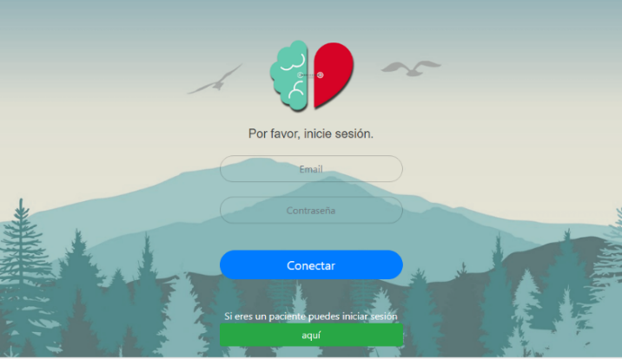
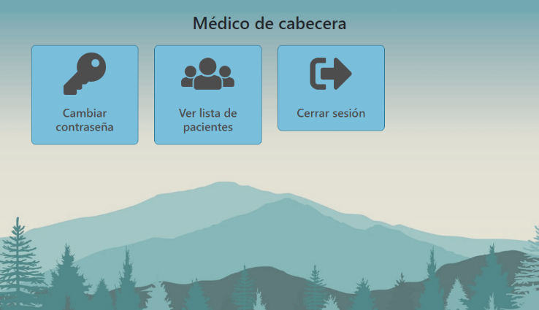
WEB MÉDICO/A
https://trial.epredictd.org:8443/login?logout
El/la médico/a entra con su usuario/a (correo electrónico) y clave necesarias para acceder a la cuenta de médico/a
Una vez dentro aparecerán una serie de botones mediante los cuales puede:
Cambiar contraseña
Ver lista de pacientes
Cerrar sesión
Notes:
Para entrar como médico/a, tiene que haber sido registrado dicho usuario/a con anterioridad desde el perfil de administración. En ese momento se ingresa un correo electrónico y una clave necesarias para acceder a la cuenta de médico/a.
Para la formación se prepararán los usuarios de los médicos que van a participar. Ellos entrarán desde su móvil en la web de epredictD en su usuario personal.
Los formadores pondrán en la presentación un médico de pruebas creado para la formación.
Usuario: Med@pruebas.com
Contraseña: 0000

Slide 9
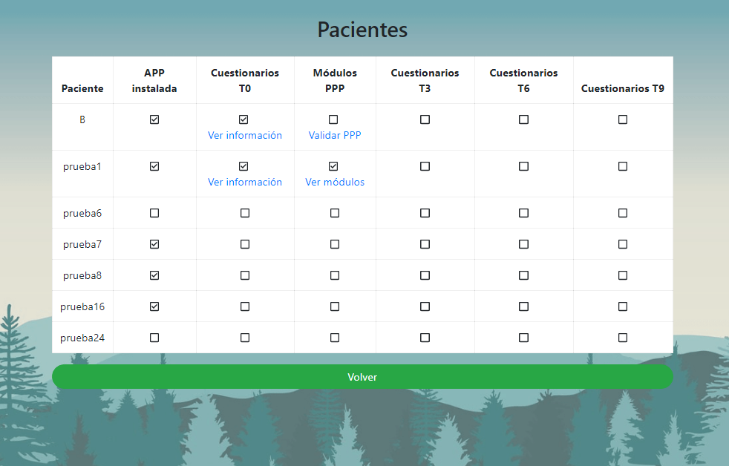
WEB MÉDICO/A
Si pulsamos en botón de ver lista de pacientes, aparecerá una pantalla con una tabla. En ella podemos ver:
Paciente
APP instalada
Cuestionarios T0
Módulos PPP
Cuestionarios T3
Cuestionarios T6
Cuestionarios T9
Cuestionarios T12
Notes:
Una vez que el/la candidato/a se convierte en paciente, aparecerá en el listado de su médico/a. El programa irá enviando avisos (mediante correo electrónico) a los /as médicos/as cuando éstos vayan cumplimentando etapas en su programa de prevención e-predictD
Cada uno de los apartados aparece junto a recuadro
Cuando esa actividad se ha completado, (bien por el/la paciente o por el/la médico/a) el programa lo presenta como hecho.
Paciente: “Un nuevo paciente ha entrado en el ensayo”
APP instalada: “El paciente ha instalado la app en su móvil”
Cuestionarios T0: “El paciente ha completado los cuestionarios iniciales del móvil”
Módulos PPP: “En base a sus respuestas, el aplicativo le ha recomendado unos módulos. Infórmese del contenido y después de la visita con el paciente valide su PPP”
Cuestionarios T3: “El paciente ha completado los cuestionarios trimestrales”
Cuestionarios T6: “El paciente ha completado los cuestionarios trimestrales”
Cuestionarios T9: “El paciente ha completado los cuestionarios trimestrales”
Cuestionarios T12: “El paciente ha completado los cuestionarios trimestrales”

Slide 10
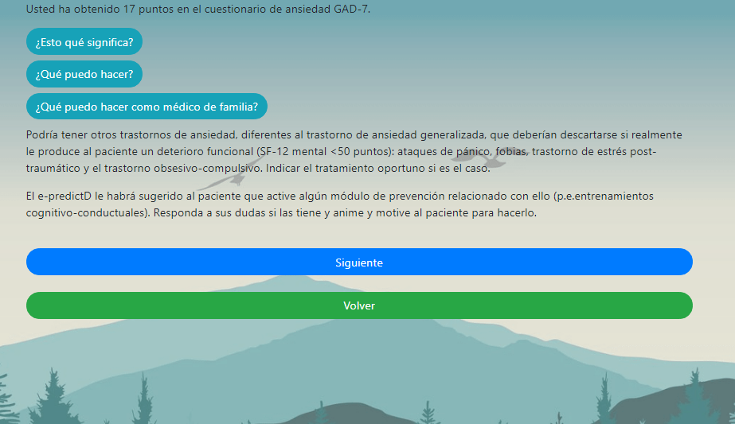
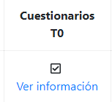
WEB MÉDICO/A
Cuando el/la paciente realice los cuestionarios de cada etapa, en la tabla aparecerá el siguiente link, ver información, donde el/la médico/a podrá entrar y comprobar el resultado de dicha evaluación.
Puntuación de la escala
¿Esto qué significa?
¿Qué puedo hacer?
¿Qué puedo hacer como médico/a de familia? (exclusivo)
Notes:
Cuando el/la paciente realice los cuestionarios de cada etapa, en la tabla aparecerá el siguiente link, ver información, donde el/la médico/a podrá entrar y comprobar el resultado de dicha evaluación.
PHQ9
PREDICTD
GAD7
DUKE
ASERTIVIDAD
COMUNICACIÓN
CONFLICTOS INTERPERSONALES
TOMA DE DECISIONES
ACTIVIDAD FÍSICA
El report ofrecido es el mismo que se le presenta a los/as pacientes, más una pregunta final, que es exclusiva de los/as médicos/as.
Puntuación de la escala
¿Esto qué significa?
¿Qué puedo hacer?
¿Qué puedo hacer como médico/a de familia? (exclusivo)
Para ver el contenido de cada pregunta sólo hay que hacer Click encima de la misma.

Slide 11
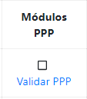
WEB MÉDICO/A
Tras la realización de cada evaluación, el aplicativo recomendará (en función de sus respuestas) una serie de módulos (PPP) a cada paciente
El/la médico/a, DESPUÉS de la visita con el/la paciente, deberá recomendar o añadir, si lo ve conveniente, algún módulo a su PLAN PERSONALIZADO DE PREVENCIÓN DE LA DEPRESIÓN
Activar el PPP para que el/la paciente pueda comenzar a realizarlo.
Notes:
Tras la realización de cada evaluación, el programa recomendará (en función de sus respuestas) una serie de módulos a cada paciente.
En ese momento el/la médico/a, que tendrá una visita con el/la paciente, deberá recomendar o añadir, si lo ve conveniente, algún módulo a su PLAN PERSONALIZADO DE PREVENCIÓN DE LA DEPRESIÓN, y activar el mismo para que el/la paciente pueda comenzar a realizarlo.
Todo esto se realiza mediante la acción de hacer click en Validar PPP
La primera sección que aparece en tonos naranja son los módulos ya recomendados por el programa.
En cada uno de ellos aparece un botón con el nombre de “¿Qué es esto?”. Al hacer click sobre ellos, el/la médico/a obtiene una breve descripción del contenido del módulo.
La segunda sección en tonos rosas son aquellos módulos que el/la médico/a puede decidir añadir al PPP. En estas cajas aparecen tanto el botón de “¿Qué es esto?”, como el botón de “Pulsar para recomendar módulo”.
Una vez elegidos todos los módulos para realizar, aparece un botón verde “VALIDAR”, el cual es necesario pulsar para activar el PPP de cada paciente

Slide 12
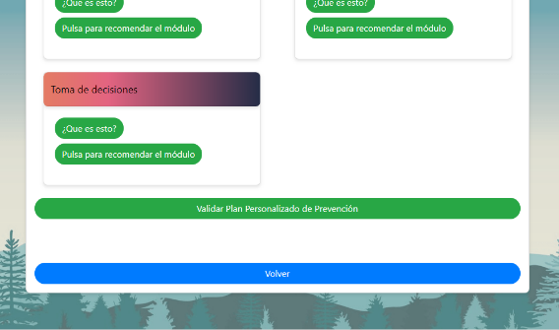
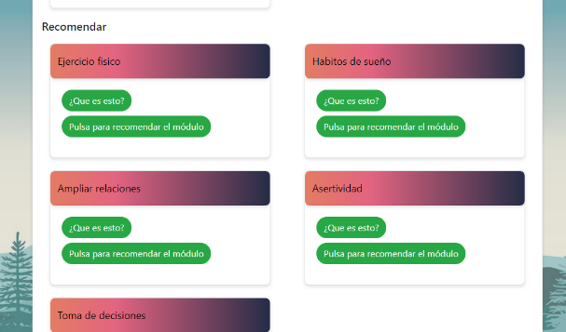
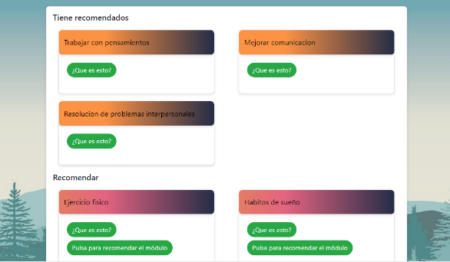
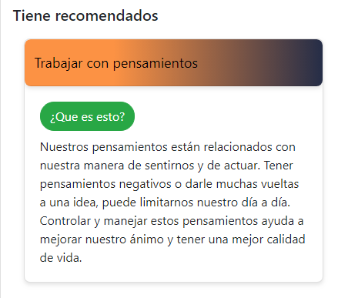

WEB MÉDICO/A
Módulos Naranjas Recomendados por el Aplicativo
Módulos Rosas El/la médico/a puede decidir recomendar o no
“¿Qué es esto?” Breve descripción del contenido del módulo
“Pulsar para recomendar módulo”.
“VALIDAR” para activar el PPP
Notes:
Tras la realización de cada evaluación, el programa recomendará (en función de sus respuestas) una serie de módulos a cada paciente.
En ese momento el/la médico/a, que tendrá una visita con el/la paciente, deberá recomendar o añadir, si lo ve conveniente, algún módulo a su PLAN PERSONALIZADO DE PREVENCIÓN DE LA DEPRESIÓN, y activar el mismo para que el/la paciente pueda comenzar a realizarlo.
Todo esto se realiza mediante la acción de hacer click en Validar PPP
La primera sección que aparece en tonos naranja son los módulos ya recomendados por el programa.
En cada uno de ellos aparece un botón con el nombre de “¿Qué es esto?”. Al hacer click sobre ellos, el/la médico/a obtiene una breve descripción del contenido del módulo.
La segunda sección en tonos rosas son aquellos módulos que el/la médico/a puede decidir añadir al PPP. En estas cajas aparecen tanto el botón de “¿Qué es esto?”, como el botón de “Pulsar para recomendar módulo”.
Una vez elegidos todos los módulos para realizar, aparece un botón verde “VALIDAR”, el cual es necesario pulsar para activar el PPP de cada paciente

Slide 13
Programa de prevención depresión
Proceso de reclutamiento
MÉDICO/A
Consulta habitual
SI → CANDIDATO/A
ENTREVISTADOR/A
Cribado
VISITA MÉDICO/A
Entrevista semiestructurada de 15 minutos
Validación del PPP
SI → PACIENTE
El/La paciente comienza a trabajar en su PPP
Notes:
Los/as médicos/as de familia tendrán que realizar obligatoriamente una única visita cara a cara con los/as pacientes cuando éstos/as hayan cumplimentado los cuestionarios y hayan recibido por parte del e-predictD el ‘Informe de Riesgo’ y una primera propuesta de ‘Plan Personalizado de Prevención (PPP)’. El/la médico/a de familia deberá realizar dos grabaciones de las entrevistas a dos pacientes (los que él/ella estime oportunos); por tanto, se solicitará a dos pacientes un nuevo consentimiento informado para la grabación de la visita (ANEXO VIII). Esta grabación se hará en audio en o en vídeo para aquellos médicos/as de familia participantes que puedan y quieran hacerlo.
Los objetivos de esta visita médico/a-paciente son:
1.- Construir una buena relación médico/a-paciente inicial “centrada” en el/la paciente.
2.- Detectar las dificultades de los/as pacientes para entender y seguir la intervención e-predictD.
3.- Ayudar a los/as pacientes a entender el informe preliminar generado por el sistema.
4.- Clarificar los roles y expectativas de ambos, el/la médico/a de familia como facilitador/a, el/la paciente como principal protagonista (activado/a y empoderado/a), y el sistema de comunicación entre ambos en el e-predictD.
5.- Motivar, activar y empoderar al paciente para prevenir la depresión.
6.- Ayudar a los/as pacientes a preparar su PPP.
7.- Motivar a los/as pacientes a cumplir el protocolo de la intervención e-predictD.
2.4.1.- Procedimiento visita con médico/a de familia
El procedimiento será el siguiente, los/as médicos/as de familia podrán consultar la web e-predictD, y allí podrán seguir a sus 10 pacientes a medida que vayan cumplimentando etapas en su programa de prevención e-predictD. Los/as MF recibirán un aviso mediante e-mail a modo de alerta. Este e-mail lo recibirán cuando sus pacientes completen el cuestionario T0. En la web e-predictD podrán consultar el listado de los/as pacientes incluidos, la etapa en la que están, el informe de riesgo y los módulos recomendados en su PPP (App instalada, cuestionario T0, módulos recomendados, cuestionario T3, cuestionario T6, cuestionario T9, cuestionario T12).
En este punto, ya se puede realizar la única visita obligatoria médico/a-paciente. Antes de la misma, los/as MF podrán disponer del informe preliminar que genera el sistema para el/la paciente. Por lo que deberá emplear unos minutos para tratar de relacionar los datos de este informe con los datos clínicos de los/as pacientes.
Por ejemplo, cuando un/a médico/a reciba un e-mail donde se informe de que un/a paciente ha cumplimentado los cuestionarios de T0, podrá acceder a la web e-predictD y consultar tanto el informe de riesgo de su paciente como los módulos recomendados en su PPP. El/la MF podrá ver la misma información que estará disponible para el/la paciente pero, además, tendrá acceso a la columna específica de información exclusiva para el/la médico/a: “¿qué puedo hacer como médico/a de familia?”. Esta columna facilitará información que le ayudará a tomar decisiones y preparar la entrevista cara a cara médico/a-paciente que tendrá lugar después.
Una vez que la entrevista se haya llevado a cabo, el/la MF deberá validar el PPP eligiendo al menos uno de los módulos recomendados por e-predictD y, además, tendrá la opción de recomendar o añadir, según lo estime oportuno, algún otro módulo que el PPP no hubiera contemplado. Es importante señalar que el/la médico/a ya no tendrá más visitas cara a cara con el/la paciente.
Cuando el/la MF valide el PPP, los/as pacientes recibirán un aviso en su App e-predictD que notifique que ya pueden empezar a trabajar con el/los módulo/s que se le hayan recomendado tanto por parte del/la MF como por parte de la App.
En las siguientes evaluaciones, que serán cada tres meses a lo largo de un año, los/as MF podrán tener acceso al informe de riesgo del/la paciente y a su propuesta de PPP. Es importante volver a señalar que, en este punto, el/la médico/a ya no tendrá más visitas cara a cara con el/la paciente ni el tiempo T3-T6-T9-T12, y por tanto el/la paciente podrá seguir trabajando los siguientes meses sin necesidad de esperar el consejo o validación de su MF.
2.5.- Grupo B- intervención psicoeducativa
Los/as pacientes asignados al grupo B (grupo control) continuarán recibiendo los cuidados habituales por parte de sus MF y además la App y la web e-predictD versión B tendrá la misma apariencia que la versión A. Los/as pacientes serán evaluados trimestralmente del mismo modo que los/as pacientes asignados a la intervención e-predictD versión A. También recibirán notificaciones, recordatorios y mensajes periódicos a lo largo del ensayo. Los mensajes semanales consistirán en breves consejos psicoeducativos sobre cuidados de salud en general, tanto psicológicos como físicos. En la intervención dirigida a los/as pacientes de este grupo no habrá personalización, información sobre el nivel de riesgo, factores de riesgo y recursos internos-externos. Tampoco habrá visita inicial con sus MF, PPP ni planes personalizados de monitorización.

Slide 14
Programa de prevención depresión
MÉDICO/A
Consulta habitual
SI
↓
CANDIDATO/A
Proceso de reclutamiento
ENTREVISTADOR/A
Cribado
SI
↓
PACIENTE
VISITA MÉDICO/A
Entrevista semiestructurada de 15 minutos
Notes:
Los/as médicos/as de familia tendrán que realizar obligatoriamente una única visita cara a cara con los/as pacientes cuando éstos/as hayan cumplimentado los cuestionarios y hayan recibido por parte del e-predictD el ‘Informe de Riesgo’ y una primera propuesta de ‘Plan Personalizado de Prevención (PPP)’. El/la médico/a de familia deberá realizar dos grabaciones de las entrevistas a dos pacientes (los que él/ella estime oportunos); por tanto, se solicitará a dos pacientes un nuevo consentimiento informado para la grabación de la visita (ANEXO VIII). Esta grabación se hará en audio en o en vídeo para aquellos médicos/as de familia participantes que puedan y quieran hacerlo.
Los objetivos de esta visita médico/a-paciente son:
1.- Construir una buena relación médico/a-paciente inicial “centrada” en el/la paciente.
2.- Detectar las dificultades de los/as pacientes para entender y seguir la intervención e-predictD.
3.- Ayudar a los/as pacientes a entender el informe preliminar generado por el sistema.
4.- Clarificar los roles y expectativas de ambos, el/la médico/a de familia como facilitador/a, el/la paciente como principal protagonista (activado/a y empoderado/a), y el sistema de comunicación entre ambos en el e-predictD.
5.- Motivar, activar y empoderar al paciente para prevenir la depresión.
6.- Ayudar a los/as pacientes a preparar su PPP.
7.- Motivar a los/as pacientes a cumplir el protocolo de la intervención e-predictD.
2.4.1.- Procedimiento visita con médico/a de familia
El procedimiento será el siguiente, los/as médicos/as de familia podrán consultar la web e-predictD, y allí podrán seguir a sus 10 pacientes a medida que vayan cumplimentando etapas en su programa de prevención e-predictD. Los/as MF recibirán un aviso mediante e-mail a modo de alerta. Este e-mail lo recibirán cuando sus pacientes completen el cuestionario T0. En la web e-predictD podrán consultar el listado de los/as pacientes incluidos, la etapa en la que están, el informe de riesgo y los módulos recomendados en su PPP (App instalada, cuestionario T0, módulos recomendados, cuestionario T3, cuestionario T6, cuestionario T9, cuestionario T12).
En este punto, ya se puede realizar la única visita obligatoria médico/a-paciente. Antes de la misma, los/as MF podrán disponer del informe preliminar que genera el sistema para el/la paciente. Por lo que deberá emplear unos minutos para tratar de relacionar los datos de este informe con los datos clínicos de los/as pacientes.
Por ejemplo, cuando un/a médico/a reciba un e-mail donde se informe de que un/a paciente ha cumplimentado los cuestionarios de T0, podrá acceder a la web e-predictD y consultar tanto el informe de riesgo de su paciente como los módulos recomendados en su PPP. El/la MF podrá ver la misma información que estará disponible para el/la paciente pero, además, tendrá acceso a la columna específica de información exclusiva para el/la médico/a: “¿qué puedo hacer como médico/a de familia?”. Esta columna facilitará información que le ayudará a tomar decisiones y preparar la entrevista cara a cara médico/a-paciente que tendrá lugar después.
Una vez que la entrevista se haya llevado a cabo, el/la MF deberá validar el PPP eligiendo al menos uno de los módulos recomendados por e-predictD y, además, tendrá la opción de recomendar o añadir, según lo estime oportuno, algún otro módulo que el PPP no hubiera contemplado. Es importante señalar que el/la médico/a ya no tendrá más visitas cara a cara con el/la paciente.
Cuando el/la MF valide el PPP, los/as pacientes recibirán un aviso en su App e-predictD que notifique que ya pueden empezar a trabajar con el/los módulo/s que se le hayan recomendado tanto por parte del/la MF como por parte de la App.
En las siguientes evaluaciones, que serán cada tres meses a lo largo de un año, los/as MF podrán tener acceso al informe de riesgo del/la paciente y a su propuesta de PPP. Es importante volver a señalar que, en este punto, el/la médico/a ya no tendrá más visitas cara a cara con el/la paciente ni el tiempo T3-T6-T9-T12, y por tanto el/la paciente podrá seguir trabajando los siguientes meses sin necesidad de esperar el consejo o validación de su MF.
2.5.- Grupo B- intervención psicoeducativa
Los/as pacientes asignados al grupo B (grupo control) continuarán recibiendo los cuidados habituales por parte de sus MF y además la App y la web e-predictD versión B tendrá la misma apariencia que la versión A. Los/as pacientes serán evaluados trimestralmente del mismo modo que los/as pacientes asignados a la intervención e-predictD versión A. También recibirán notificaciones, recordatorios y mensajes periódicos a lo largo del ensayo. Los mensajes semanales consistirán en breves consejos psicoeducativos sobre cuidados de salud en general, tanto psicológicos como físicos. En la intervención dirigida a los/as pacientes de este grupo no habrá personalización, información sobre el nivel de riesgo, factores de riesgo y recursos internos-externos. Tampoco habrá visita inicial con sus MF, PPP ni planes personalizados de monitorización.

Slide 15
APP PACIENTE

Slide 16

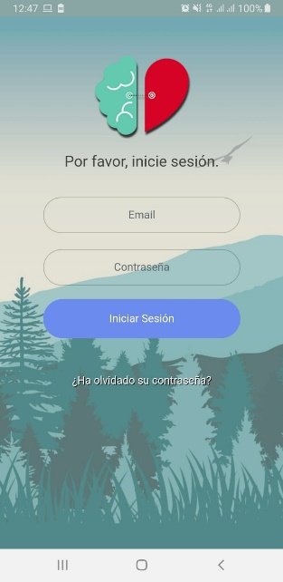
APP-PACIENTE
  Paciente se descarga e instala la APP (Play Store/Apple Store)
Recuerde:
Mayúsculas/Minúsculas
Necesario conexión a internet
Cambio dispositivo-cerrar sesión
USUARIO/A
CONTRASEÑA
Notes:
Se debe tener en cuenta los siguientes puntos:
La contraseña debe introducirse tal cual figura cuando se realiza el alta de usuarios/as, el sistema diferencia entre mayúsculas y minúsculas.
Recuerde que es necesario conexión a internet para entrar en el aplicativo.
No es posible tener abierto el mismo usuario/a en la aplicación y en la web. Si desea cambiar de dispositivo para trabajar desde otro diferente, recuerde cerrar sesión en el que tenga abierto.
Para cualquier problema, duda o consulta, puede ponerse en contacto con el/la entrevistador/a que le realizó la entrevista

Slide 17
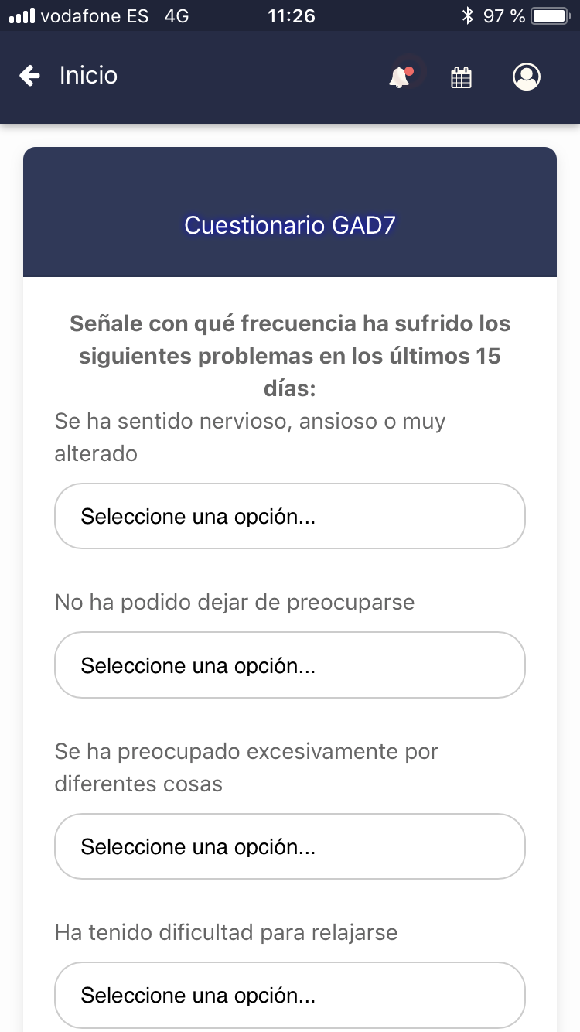
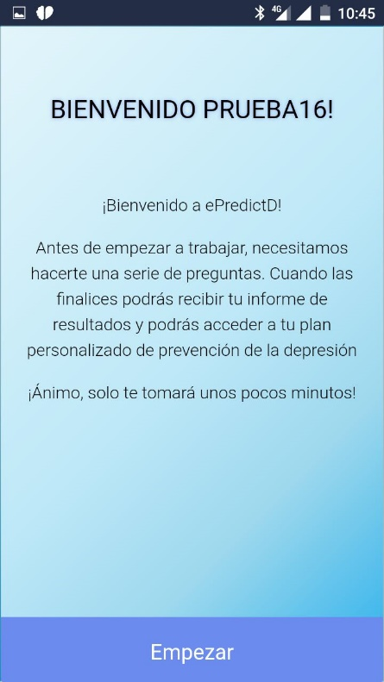
APP-PACIENTE
T0
La primera vez que un/a paciente entra en el aplicativo, aparece la siguiente pantalla con un mensaje de Bienvenida.
La APP del paciente comenzará por los cuestionarios autocumplimentados.
GAD (ANSIEDAD)
DUKE (APOYO SOCIAL)
ASERTIVIDAD
COMUNICACIÓN
RESOLUCIÓN DE CONFLICTOS INTERPERSONALES
TOMA DE DECISONES
ACTIVIDAD FÍSICA

Slide 18
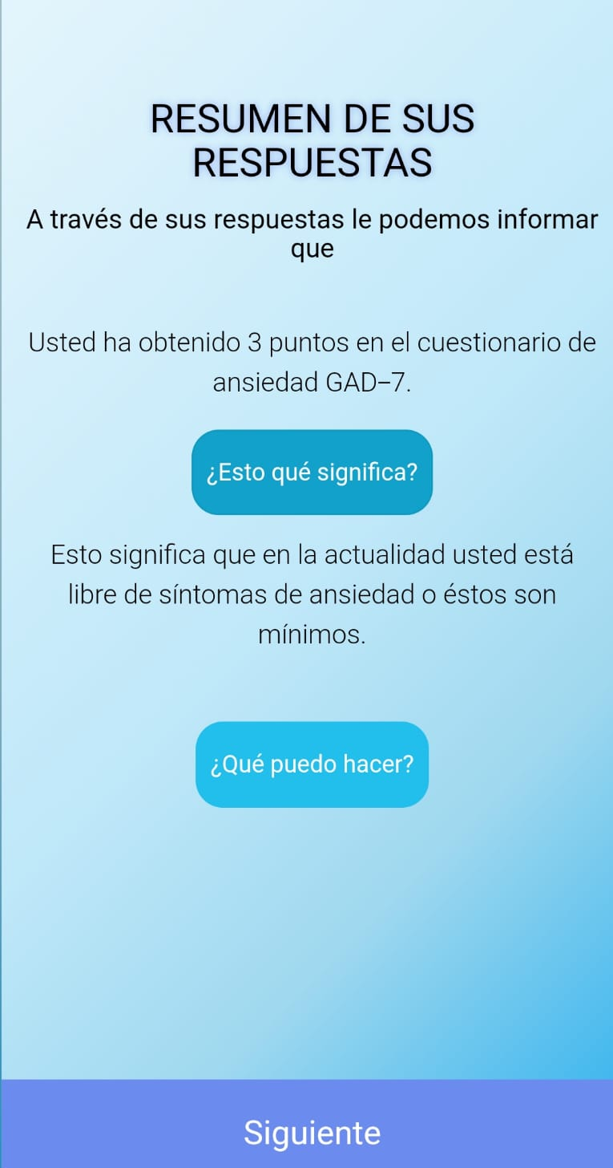
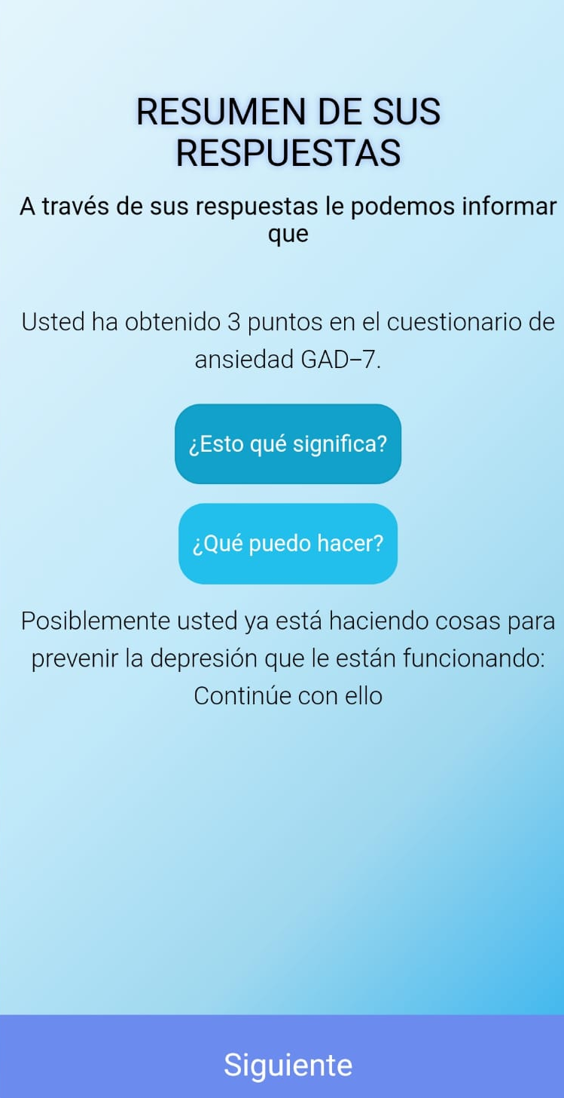
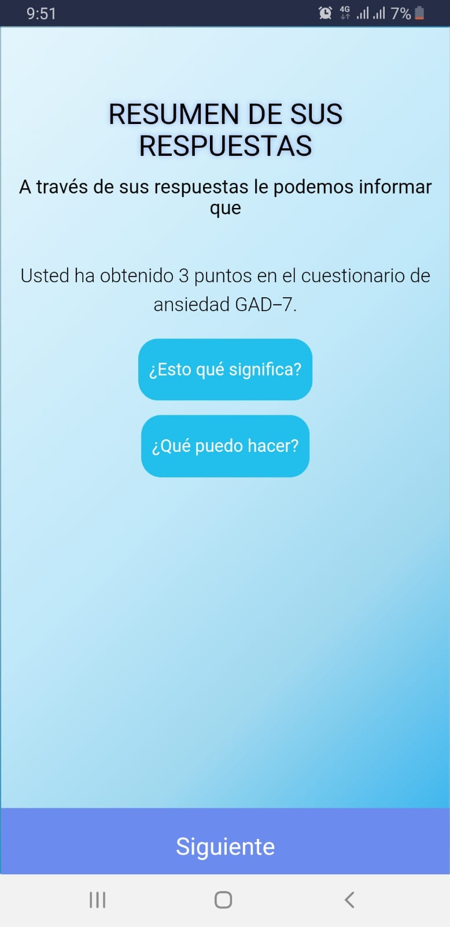
APP-PACIENTE
T0
El aplicativo ofrece al/la paciente un informe de sus respuestas con la siguiente información:
  Puntuación del cuestionario
Esta puntuación puede ser numérica (p.e 21 puntos en GAD) o categórica (Apoyo social insuficiente)
  ¿Esto qué significa?
Descripción de la interpretación de la puntuación obtenida en cada cuestionario.
  ¿Qué puedo hacer?
  Breves indicaciones o pautas para prevenir la depresión

Slide 19
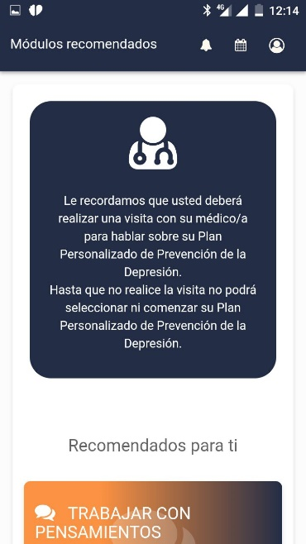
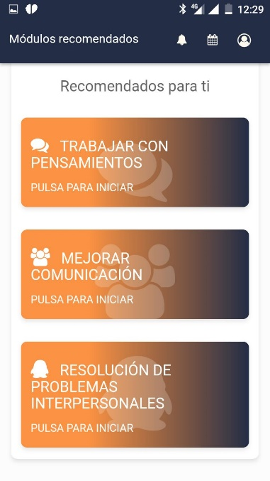
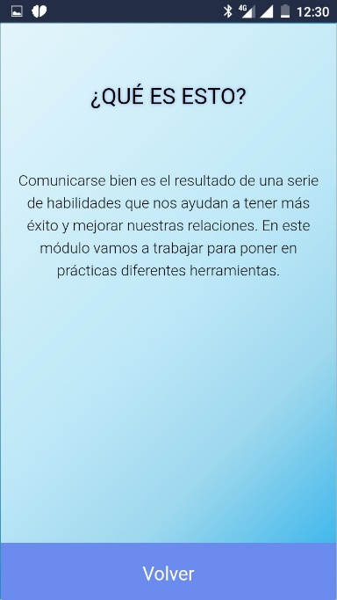
APP-PACIENTE
T0
En base a las respuestas la APP crea
PLAN PERSONALIZADO DE PREVENCIÓN (PPP)
  Para poder comenzar, es necesario que el/la paciente realice una visita con su médico/a para activar el PPP.
El/la paciente SÓLO tendrá acceso a una breve descripción de los diferentes módulos recomendados.
Notes:
Es este momento el programa e-predictD ya dispone de la información necesaria para crear su propio PLAN PERSONALIZADO DE PREVENCIÓN DE LA DEPRESIÓN.
Pero para poder comenzar a trabajar con los diferentes módulos recomendados, es necesario que el/la paciente realice una visita con su médico/a para activar el PPP.
Por ello la aplicación muestra una pantalla en la que aparece un mensaje recordando dicha visita
Hasta la visita con el/la médico/a, el/la paciente SÓLO tendrá acceso a una breve descripción de los diferentes módulos recomendados. Podrá ver esta descripción haciendo click en cada uno de ellos.

Slide 20
APP-PACIENTE
T3-T6-T9
En las evaluaciones a los tres, seis y nueve meses, el aplicativo envía notificaciones para completar de nuevo los cuestionarios.
PHQ-9
PREDICTD
GAD (ANSIEDAD)
DUKE (APOYO SOCIAL)
ASERTIVIDAD
COMUNICACIÓN
RESOLUCIÓN DE CONFLICTOS INTERPERSONALES
TOMA DE DECISONES
ACTIVIDAD FÍSICA
Visita médico/a
REPORT
PPP
Módulo anterior recomendado → seguirá por donde estaba
Módulo que antes no hacía → se lo recomendará
Ha mejorado en un módulo → preguntará al/la paciente si desea continuar con él
T12
Se realiza la evaluación pero NO REPORT / NO PPP
ENSAYO FINALIZA
Notes:
En las siguientes evaluaciones, el aplicativo envía notificaciones a los pacientes para completar los cuestionarios necesarios. En estos cortes, los cuestionarios son los mismos que al inicio, más el cuestionario PHQ-9 y el cuestionario e-predictD que ahora el/la paciente lo realiza desde su móvil.
PHQ-9
PREDICTD
GAD (ANSIEDAD)
DUKE (APOYO SOCIAL)
ASERTIVIDAD
COMUNICACIÓN
RESOLUCIÓN DE CONFLICTOS INTERPERSONALES
TOMA DE DECISONES
ACTIVIDAD FÍSICA
El/la paciente recibirá el informe de resultados de sus cuestionarios. En bases a sus respuestas el aplicativo recomendará los módulos necesarios. Si un módulo recomendado ya estaba trabajando en él, seguirá por donde estaba. Si el aplicativo considera que tiene que realizar un módulo que antes no lo hacía se lo recomendará. Si el aplicativo detecta que ha mejorado en un determinado módulo, preguntará al/la paciente si desea continuar con él.
En T3-T6-T9 no hay visita con el/la médico/a. Por lo que una vez el aplicativo actualiza el PPP del/la paciente, éste puede comenzar de manera inmediata a trabajar en él.
Una vez realizada la evaluación del T12, el aplicativo NO informa de sus resultados al/la paciente. En ese momento el estudio finaliza y aparece la siguiente pantalla.

Slide 21
APP-PACIENTE
Una vez que se ha realizado la visita con su médico/a y éste ha activado el PPP, el/la paciente puede comenzar a trabajar en los diferentes módulos recomendados.
8 módulos - intervenciones:
  Sueño
  Ampliar-mejorar relaciones
  Asertividad
  Habilidades de comunicación
  Conflictos interpersonales
  Toma de decisiones
  Ejercicio físico
  Trabajo con pensamientos
1. Mensaje Motivacional
2. Evaluación inicial
3. Recomendaciones
4. Planificación
5. Monitoreo
6. Herramientas
7. Evaluación Seguimiento
Notes:
Start Un comienzo común con mensajes motivacionales, definiciones e información general.
○ Una evaluación individual inicial específica para cada módulo de intervención.
○ Recomendaciones al usuario y estrategias cognitivo-conductuales.
○ Planificación: el usuario seleccionará y personalizará los elementos del módulo después de las primeras recomendaciones.
○ Monitoreo del uso del módulo: La aplicación enviará recordatorios sobre el calendario de actividades y otras recomendaciones / sugerencias.
○ Herramientas: recursos externos y enlaces a otros módulos.
Evaluation Evaluación de seguimiento: la evaluación inicial de cada módulo se monitoreará de acuerdo con la frecuencia definida en los algoritmos DSS, aunque el trabajador también puede modificarlo según tres niveles de frecuencia (básico, moderado, alto).

Slide 22

APP-PACIENTE
Módulos
(PPP)
Notes:
El objetivo de este módulo es mejorar el sueño y evitar las consecuencias negativas del insomnio.
Para comenzar, el aplicativo realiza una valoración del problema de sueño del/la usuario/a.
A partir de esas respuestas el aplicativo ofrece recomendaciones para fomentar la higiene del sueño.
Cada semana el aplicativo preguntará si está llevando a cabo las recomendaciones.
Además, el usuario dispone de un diario de sueño, donde podrá registrar sus hábitos sueño.
El menú de este módulo, ofrece también una sección de herramientas, para relajarse y conciliar el sueño

Slide 23
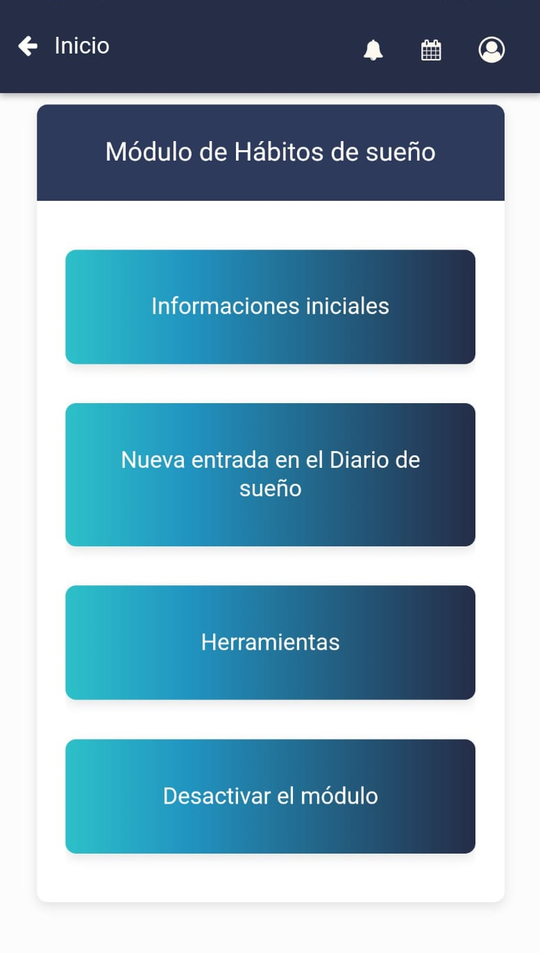
APP-PACIENTE
Módulo: Sueño
Objetivo: mejorar el sueño.
Valoración del problema de sueño.
Recomendaciones para fomentar la higiene del sueño (Tengo que mejorar/ya lo estoy haciendo).
Diario de sueño, donde podrá registrar sus hábitos sueño.
Herramientas, para relajarse y conciliar el sueño.
Notes:
El objetivo de este módulo es mejorar el sueño y evitar las consecuencias negativas del insomnio.
Para comenzar, el aplicativo realiza una valoración del problema de sueño del/la usuario/a.
A partir de esas respuestas el aplicativo ofrece recomendaciones para fomentar la higiene del sueño.
Cada semana el aplicativo preguntará si está llevando a cabo las recomendaciones.
Además, el usuario dispone de un diario de sueño, donde podrá registrar sus hábitos sueño.
El menú de este módulo, ofrece también una sección de herramientas, para relajarse y conciliar el sueño

Slide 24
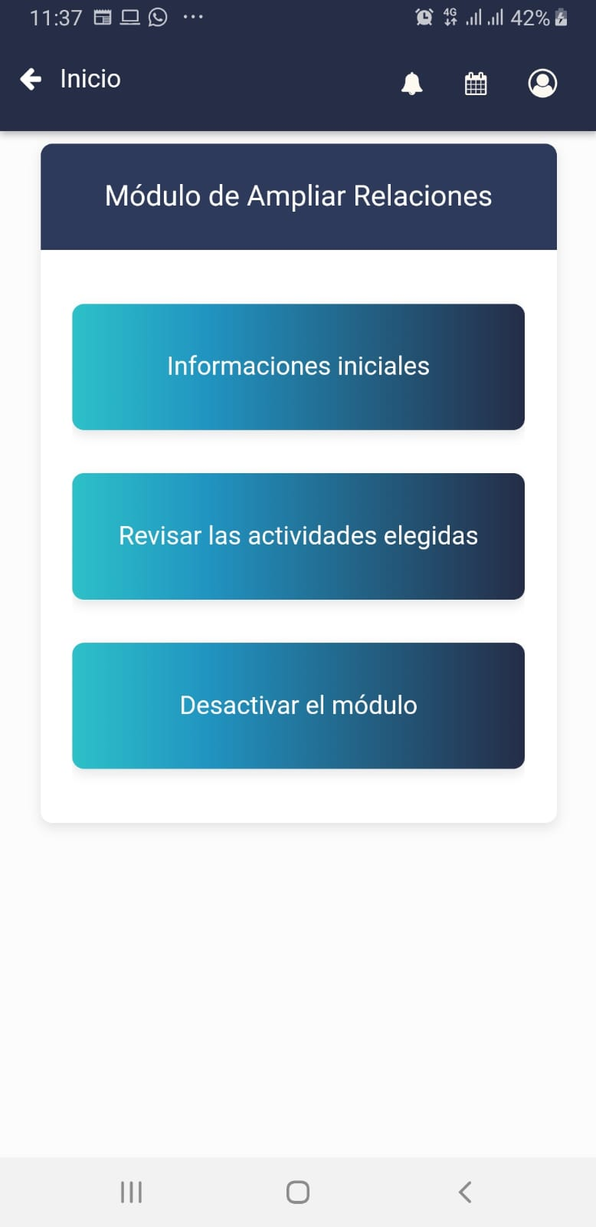
APP-PACIENTE
Módulo: Ampliar Relaciones
Objetivo : aumentar tanto en cantidad como en calidad, las relaciones sociales del/la paciente.
Valoración de la vida social.
Recursos Comunitarios “¿Necesitas información sobre qué y dónde hacer?”
Lista de actividades sociales (iniciar, mantener o aumentar).
Fecha de inicio para llevarlas a cabo.
¿Cuándo quieres que te recordemos tus objetivos?
Notes:
Este módulo tiene como objetivo aumentar tanto en cantidad como en calidad, las relaciones sociales del/la usuario/a.
Al inicio del módulo es necesario completar una escala para valorar la vida social del/la usuario/a actual.
Si
A continuación, el aplicativo presenta una lista de actividades para que el/la usuario/a aquellas que quiera iniciar, mantener o aumentar.
Tras ofrecerle un feedback con sus respuestas, pregunta al/la usuario/a en aquellas actividades a aumentar o iniciar la fecha de inicio para llevarlas a cabo.
El aplicativa pregunta, ¿Cuándo quieres que te recordemos tus objetivos?
Por tanto, el menú quedará con la información inicial y la revisión de las actividades.

Slide 25
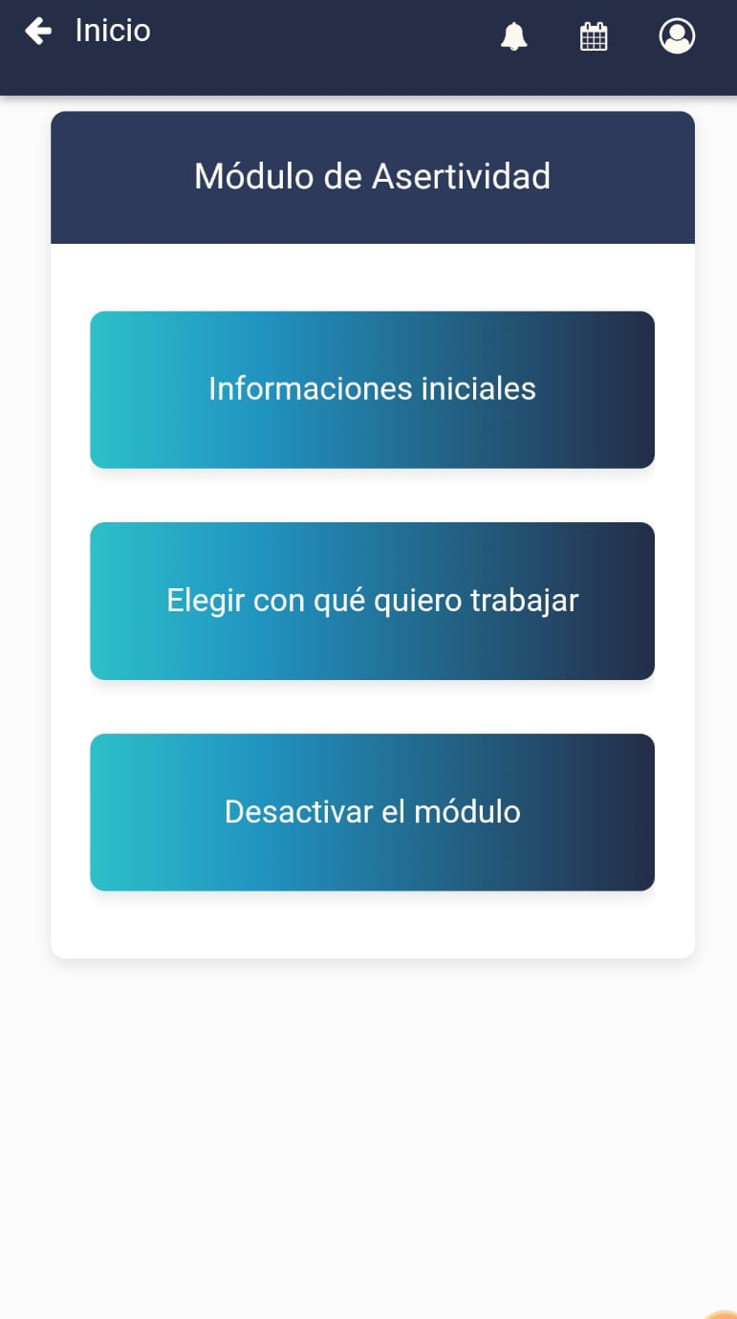
APP-PACIENTE
Módulo: Asertividad
Objetivo : entrenamiento en asertividad.
Formulario asertividad. (Situaciones)
Herramientas y consejos para mejorar su comportamiento. “¿Por cuál quieres empezar?”
¿Cuándo quieres que te recordemos tus objetivos?
Notes:
El objetivo de este módulo es entrenamiento en asertividad.
Comienza definiendo el término de asertividad y distinguiendo de los estilo pasivo y agresivo.
El aplicativo realiza una escala para conocer cómo se desenvuelve el/la usuario/a en diferentes situaciones.
Para aquellas que se hayan marcado como problemáticas, el aplicativo ofrece al/la usuario/a una serie de herramientas y consejos para mejorar su comportamiento.
Al final del módulo el aplicativo anima al/la usuario/a, a poner en práctica lo aprendido.
El aplicativo recuerda temporalmente los objetivos planteados por el/la usuario/a

Slide 26
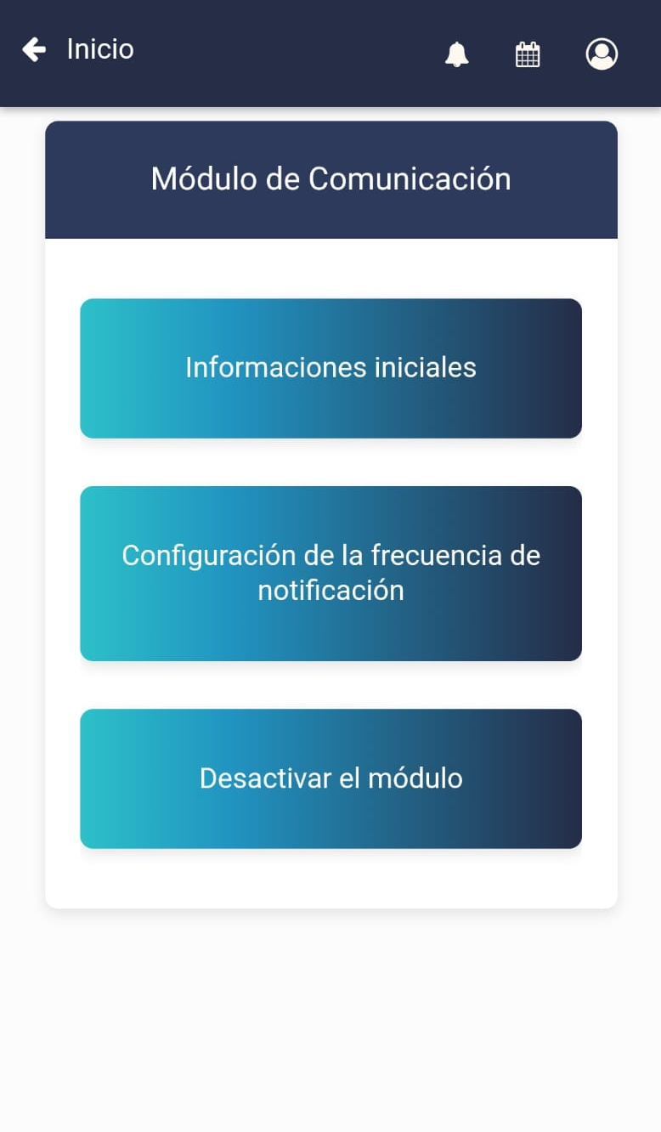
APP-PACIENTE
Módulo: HH. de Comunicación
Objetivo: Mejorar las habilidades comunicativas, como escuchar y expresar (tanto verbal como no verbal).
Formulario de sus habilidades (Tengo que mejorar/ya lo estoy haciendo)
Herramientas para una comunicación eficaz.
El/la paciente escoge las personas y la fecha para poner en práctica esas herramientas.
“¿cuándo quiere le recordemos sus objetivos?”
Notes:
En este módulo se trabajan habilidades comunicativas, como escuchar y expresar (tanto verbal como no verbal).
La primera vez que el/la usuario/a entra en el módulo se realiza el formulario de sus habilidades actuales, se devuelve dicha información y se proporcionan herramientas para una comunicación eficaz.
Aquí el/la usuario/a escoge las personas y la fecha para poner en práctica esas herramientas.
Al final del proceso, el aplicativo le pregunta cuándo quiere que le recuerden los objetivos, para enviar esos recordatorios en forma de notificaciones.

Slide 27
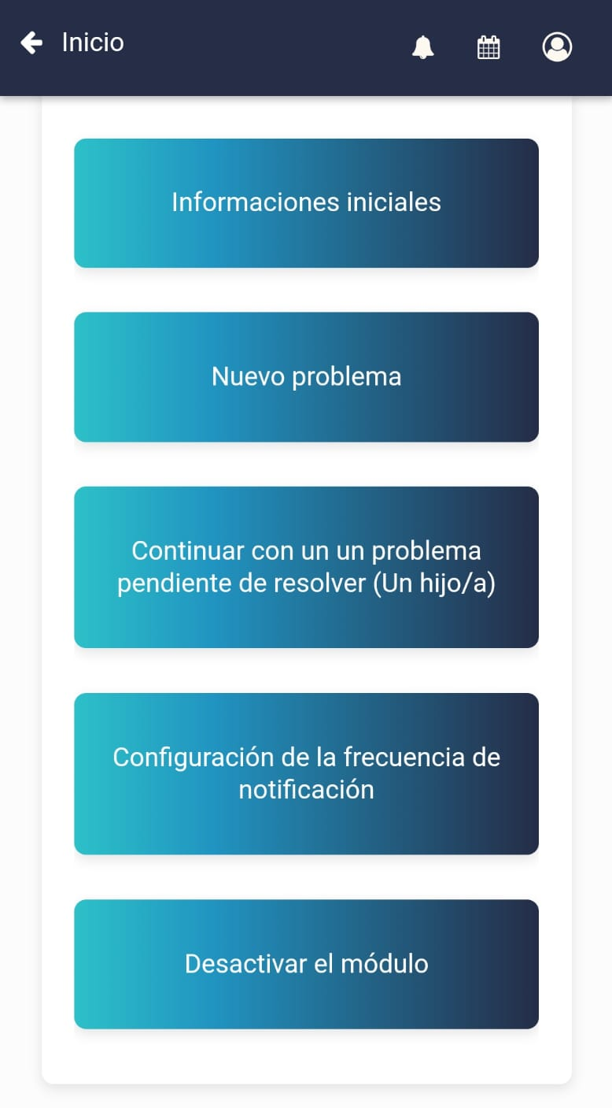
APP-PACIENTE
Módulo: Conflictos Interpersonales
Objetivo: solución de problemas.
Mediante 7 pasos, el aplicativo va guiando al/la usuario/a en su problema con otra persona, ofreciéndole alternativas resolutivas eficaces.
El/la paciente decide la persona y el momento, que quiere practicar.
“¿cuándo quiere revisar sus cambios?”
Escala del 1 al 10, el estado actual del problema.
En el menú :continuar con un problema pendiente, comenzar con uno nuevo o cambiar la frecuencia de la notificación.
Notes:
En este módulo se trabajan las técnicas de solución de problemas.
Mediante 7 pasos, el aplicativo va guiando al/la usuario/a en su problema con otra persona, ofreciéndole alternativas resolutivas eficaces.
El/la usuario/a decide la persona y el momento, que quiere practicar.
El aplicativo preguntará cuándo quiere revisar sus cambios y preguntará en una escala del 1 al 10, el estado actual del problema.
En el menú de este módulo, el/la usuario/a podrá continuar con un problema pendiente, comenzar con uno nuevo o cambiar la frecuencia de la notificación

Slide 28
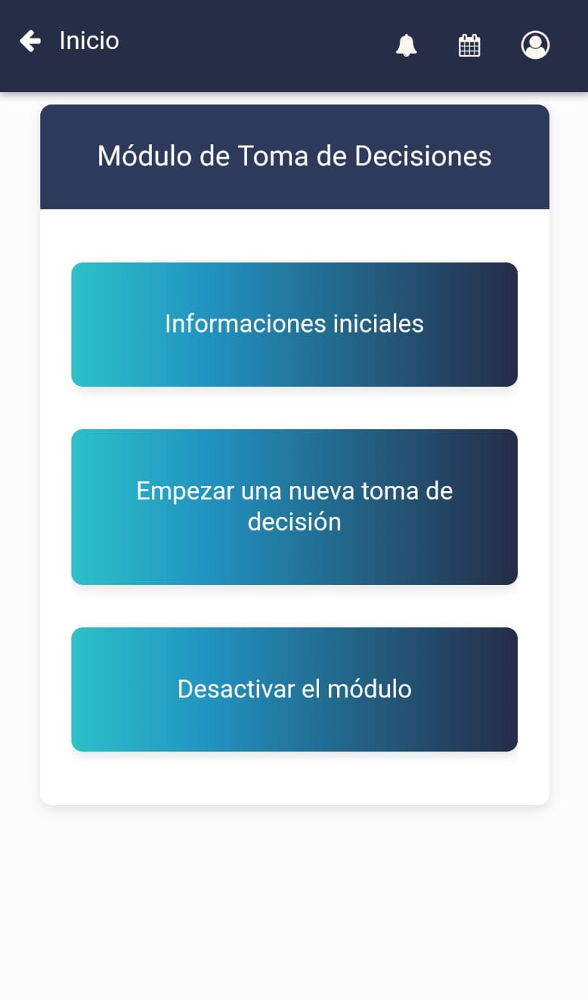
APP-PACIENTE
Módulo: Toma de Decisiones
Objetivo: Estrategia de toma de decisiones.
Mediante 10 pasos, el aplicativo va guiando al/la paciente en su decisión, mostrándole las pautas necesarias a tener en cuenta para hacer un correcto proceso de toma de decisiones.
“¿Cómo te ha ido con tu decisión?¿Cuándo podemos preguntarte?”
El/la usuario/a podrá continuar con una toma de decisiones pendiente o comenzar con una nueva.
Notes:
En este módulo se trabajan técnicas de toma de decisiones.
Mediante 10 pasos, el aplicativo va guiando al/la usuario/a en su decisión, mostrándole las pautas necesarias a tener en cuenta para hacer un correcto proceso de toma de decisiones.
El aplicativo pregunta al/la usuario/a cómo le ha ido la decisión según la fecha que haya elegido el/la usuario/a.
En el menú de este módulo, el/la usuario/a podrá continuar con una toma de decisiones pendiente o comenzar con una nueva.

Slide 29
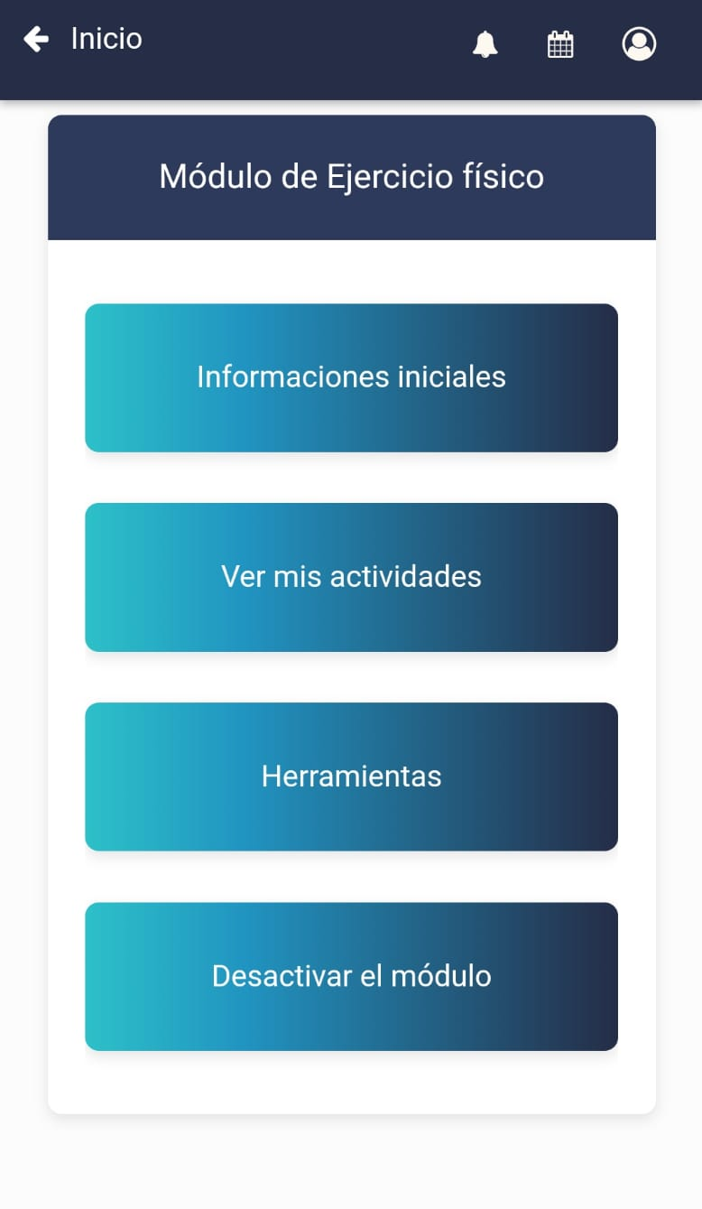
APP-PACIENTE
Módulo: Ejercicio Físico
Objetivo: incitar a los/as pacientes a practicar ejercicio físico de manera regular.
Diferencias entre actividad vigorosa y moderada.
Formulario actividad física.
El/la paciente escoge las actividades y la fecha para ponerlas en práctica.
Avisos 10 minutos antes de la actividad programada.
Revisión semanal de los objetivos propuestos.
Herramientas, que consta de ejercicios y estiramientos para hacer en casa.
Notes:
El objetivo de este módulo es incitar a los/as usuarios/as a practicar ejercicio físico (E.F) de manera regular.
Al comienzo del módulo se explican los beneficios de E.F. y las diferencias entre actividad vigorosa y moderada.
El aplicativo pregunta al/la usuario/a por el tipo de actividad física que realiza en su vida cotidiana y ofrece una serie de actividades para iniciar en su día a día.
Aquí el/la usuario/a escoge las actividades y la fecha para ponerlas en práctica. Al final del proceso, el aplicativo le pregunta si quiere recibir avisos 10 minutos antes de la actividad programada.
Además, cada domingo, se hace una revisión semanal de los objetivos propuestos.
El menú de este módulo, ofrece también una sección de herramientas, que consta de ejercicios y estiramientos para hacer en casa.

Slide 30
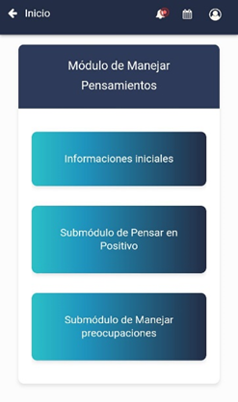
APP-PACIENTE
Módulo: Trabajo con Pensamientos
Objetivo: cambiar el contenido y la forma de los pensamientos para que se sienta mejor.
Dos submódulos:
Pensar en Positivo, centrado eliminar las distorsiones cognitivas. Biblioteca de pensamientos con todos sus pensamientos trabajados.
Manejar preocupaciones, orientado a romper los automatismos negativos y crear nuevos hábitos de pensamiento.
Caja de los recursos: Bibliografía, ejercicios de relajación y meditación y ejercicios de control atencional.
Notes:
El objetivo de este módulo es ayudar al/la usuario/a, a cambiar el contenido y la forma de sus pensamientos para que se sienta mejor.
Por ello este módulo se compone de dos submódulos centrados en cada aspecto.
Pensar en Positivo, centrado eliminar las distorsiones cognitivas.
En este módulo el/la usuario/a encontrará una biblioteca de pensamientos con todos sus pensamientos trabajados.
Manejar preocupaciones, orientado a romper los automatismos negativos y crear nuevos hábitos de pensamiento
En este módulo el/la usuario/a encontrará la caja de los recursos con actividades para entrenar su atención.

